Slide 1

Публичное обсуждение результатов правоприменительной практики при осуществлении федерального государственного надзора в ОИАЭ за 9 месяцев 2022 года

Slide 2

Профилактика нарушений обязательных требований в области использования атомной энергии
Северо-Европейским межрегиональным территориальным управлением по надзору за ядерной и радиационной безопасностью Ростехнадзора (далее – Управление) в целях предупреждения нарушений юридическими лицами обязательных требований проводятся мероприятия по профилактике нарушений обязательных требований в области использования атомной энергии, путем выдачи предостережений о недопустимости нарушений обязательных требований.
Основанием для выдачи предостережений о недопустимости нарушений обязательных требований является наличие сведений о готовящихся нарушениях или о признаках нарушений обязательных требований в области использования атомной энергии, полученных в ходе реализации мероприятий по контролю, осуществляемых без взаимодействия с юридическими лицами.

Slide 3
Правовую и организационную основы системы профилактики правонарушений при осуществлении федерального государственного надзора составляют:
Федеральный закон от 26.12.2008 №294-ФЗ «О защите прав юридических лиц и индивидуальных предпринимателей при осуществлении государственного контроля (надзора) и муниципального контроля» (статья 8.2);
Федеральный закон от 23.06.2016 №182-ФЗ «Об основах системы профилактики правонарушений в Российской Федерации»;
Постановление Правительства РФ от 10.02.2017 №166 «Об утверждении Правил составления и направления предостережения о недопустимости нарушения обязательных требований, подачи юридическим лицом, индивидуальным предпринимателем возражений на такое предостережение и их рассмотрения, уведомления об исполнении такого предостережения»;
Приказ Ростехнадзора от 12.05.2017 №160 «Об утверждении формы предостережения о недопустимости нарушения обязательных требований».

Slide 4
Управлением в отношении организаций, поднадзорных Архангельско-Ненецкому отделу инспекций за радиационно опасными объектами, за 9 месяцев 2022 года выдано 4 Предостережения о недопустимости нарушений обязательных требований:
1. АО «ЦС «Звездочка» Предостережение №460-330 от 02.02.2022 о недопустимости нарушения обязательных требований п. 2.2.22 Условий действия лицензии №СЕ-03-210-4688 от 24.06.2019 с изменениями (в установленный срок не представлена информация о направлении отчетности по формам государственного учета и контроля РВ и РАО в соответствующие информационно-аналитические центры);
2. АО «Поморнефтегазгеофизика», Предостережение №460-331 от 02.02.2022 о недопустимости нарушения обязательных требований п. 2.2.22 Условий действия лицензии №СЕ-03-210-4702 от 15.07.2019 (в установленный срок не представлена информация о направлении отчетности по формам государственного учета и контроля РВ и РАО в соответствующие информационно-аналитические центры);

Slide 5
3. ФГАОУ ВО «Северный (Арктический) федеральный университет имени М.В. Ломоносова», Предостережение №460-689 от 04.03.2022 о недопустимости нарушения обязательных требований статьи 36.1 Федерального закона от 21.11.1995 №170-ФЗ «Об использовании атомной энергии» (осуществление деятельности по эксплуатации радиационных источников, содержащих в своем составе только радионуклидные источники четвертой и пятой категорий радиационной опасности без регистрации);
4. АО «ЦС «Звездочка», Предостережение №03-09/460-2900 от 17.08.2022 о недопустимости нарушения обязательных требований п. 37 федеральных норм и правил в области использования атомной энергии НП-067-16 «Основные правила учета и контроля радиоактивных веществ и радиоактивных отходов в организации», утвержденных приказом Ростехнадзора от 28.11.2016 №503, в части непредставления организацией-получателем (Филиалом «СРЗ «Нерпа» АО «ЦС «Звездочка») подтверждения о получении радиоактивных веществ в Архангельско-Ненецкий отдел инспекций за радиационно опасными объектами Северо-Европейского МТУ по надзору за ЯРБ Ростехнадзора.

Slide 6
В Предостережениях устанавливаются сроки предоставления уведомлений об исполнении предостережений.
По результатам, выданных Предостережений организациями приняты соответствующие меры по обеспечению соблюдения указанных требований, а также направлены в Управление уведомления об исполнении выданных предостережений.

Slide 7

Изменения, внесенные в Кодекс РФ об административных правонарушениях
25 июля 2022 г. вступили в силу изменения, внесенные Федеральным законом от 14 июля 2022 г. № 290-ФЗ «О внесении изменений в Кодекс Российской Федерации об административных правонарушениях».
Изменения касаются полномочий Ростехнадзора (его должностных лиц), прав и законных интересов контролируемых лиц.

Slide 8
1. Расширяется круг лиц, на которых распространяется действие части 3 статьи 3.4 КоАП РФ.
Мера административного наказания в виде административного штрафа может быть заменена на административное наказание в виде предупреждения в отношении любых юридических лиц, лиц, осуществляющих предпринимательскую деятельность без образования юридического лица, а также их работников в соответствии со статьей 4.1.1 КоАП РФ.
Предупреждение устанавливается за впервые совершенные административные правонарушения при отсутствии причинения вреда или возникновения угрозы причинения вреда жизни и здоровью людей, объектам животного и растительного мира, окружающей среде, объектам культурного наследия (памятникам истории и культуры) народов Российской Федерации, безопасности государства, угрозы чрезвычайных ситуаций природного и техногенного характера, а также при отсутствии имущественного ущерба.
Исключение: административное наказание в виде административного штрафа не подлежит замене на предупреждение, в случае установления административных правонарушений, предусмотренных, в том числе статьями 19.5, 19.6 КоАП РФ.

Slide 9
2. Статья 4.1. КоАП дополнена частью 3.4-1.
При назначении административного наказания в виде административного штрафа за совершение административного правонарушения, выявленного в ходе осуществления государственного контроля (надзора), в случае, если предусмотренный санкцией применяемой статьи или части статьи раздела II КоАП РФ размер административного штрафа имеет нижнюю и верхнюю границы, при наличии обстоятельств, предусмотренных пунктами 5 и 6 части статьи 4.2 КоАП РФ, административный штраф назначается в минимальном размере, установленном за совершение соответствующего административного правонарушения, за исключением случаев, предусмотренных частями 2.2 и 3.2 данной статьи, статьей 4.1.1 КоАП РФ.
Исключение: данная норма не применяется в случаях:
- если санкцией применяемой статьи (ее части), предусмотрена возможность назначения суммы административного штрафа в размере менее минимального предела;
- наличие правовых оснований для замены административного наказания в виде административного штрафа на предупреждение.

Slide 10
3. Статья 22.2 КоАП РФ дополнена частью 8.
Данная норма запрещает должностному лицу, непосредственно участвовавшему в проведении контрольного (надзорного) мероприятия, проверки и возбудившему дело об административном правонарушении на основании признаков, указывающих на наличие события административного правонарушения и выявленных в ходе проведения указанных контрольного (надзорного) мероприятия, проверки, рассматривать дело о таком административном правонарушении.
Таким образом, должностное лицо, составившее по результатам проведения контрольного (надзорного) мероприятия (проверки) протокол об административном правонарушении, должно передать дело о таком административном правонарушении уполномоченному на его рассмотрение должностному лицу в установленном порядке.

Slide 11
4. Статья 28.1 КоАП РФ дополнена частями 3.1-3.4 и примечанием.
Согласно части 3.1 статьи 28.1 КоАП РФ дело об административном правонарушении, выраженном в несоблюдении обязательных требований, оценка соблюдения которых является предметом государственного контроля (надзора), при наличии одного из предусмотренных пунктами 1 - 3 части 1 данной статьи поводов к возбуждению дела может быть возбуждено только после проведения контрольного (надзорного) мероприятия во взаимодействии с контролируемым лицом, проверки, совершения контрольного (надзорного) действия в рамках постоянного государственного контроля (надзора) и оформления их результатов, за исключением случаев, предусмотренных частями 3.2 - 3.4 данной статьи КоАП РФ.
Исключение (часть 3.2 статьи 28.1 КоАП РФ):
- дело об административном правонарушении может быть возбуждено до оформления результатов контрольного (надзорного) мероприятия, проверки, контрольного (надзорного) действия в рамках постоянного государственного контроля (надзора) в случае необходимости применения меры обеспечения производства по делу об административном правонарушении, предусмотренной статьей 27.16 КоАП РФ (временный запрет деятельности).

Slide 12
5. Статья 32.2 дополнена частью 1.3-3.
Лицо, привлеченное к административной ответственности, имеет право на уплату половины суммы наложенного административного штрафа в срок не позднее двадцати дней со дня вынесения постановления о наложении административного штрафа, за исключением административных правонарушений, предусмотренных, в частности, частями 9.1 - 39 статьи 19.5, статьи 19.6 КоАП РФ.

Slide 13
Концепция глубокоэшелонированной защиты
Система физических барьеров на пути распространения ионизирующего излучения и радионуклидов в окружающую среду
Система организационных мероприятий и технических решений по защите физических барьеров и сохранению их эффективности, а также по защите работников (персонала), населения и окружающей среды

Slide 14
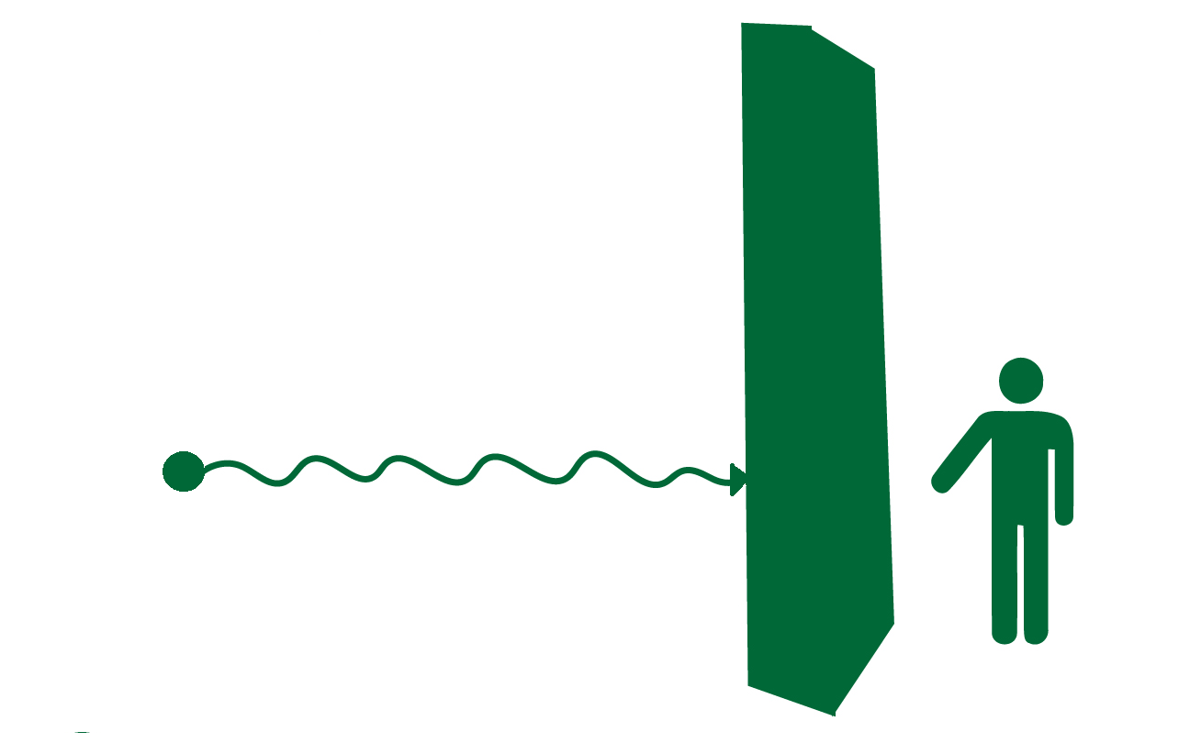
Физический барьер - инженерное сооружение, техническое средство или часть конструкции, ограничивающие распространение ионизирующего излучения и (или) РВ в окружающую среду.

Slide 15
Количество, состав и характеристики физических барьеров, а также количество уровней защиты и полнота их реализации для каждого конкретного РИ устанавливаются и обосновываются в проектной и (или) технической (эксплуатационной) документации на РИ.
При нормальной эксплуатации все предусмотренные в проектной и (или) технической (эксплуатационной) документации на РИ физические барьеры должны быть работоспособными. При выявлении неработоспособности любого из предусмотренных физических барьеров эксплуатация РИ должна быть прекращена и приняты меры по приведению РИ в безопасное состояние.

Slide 16
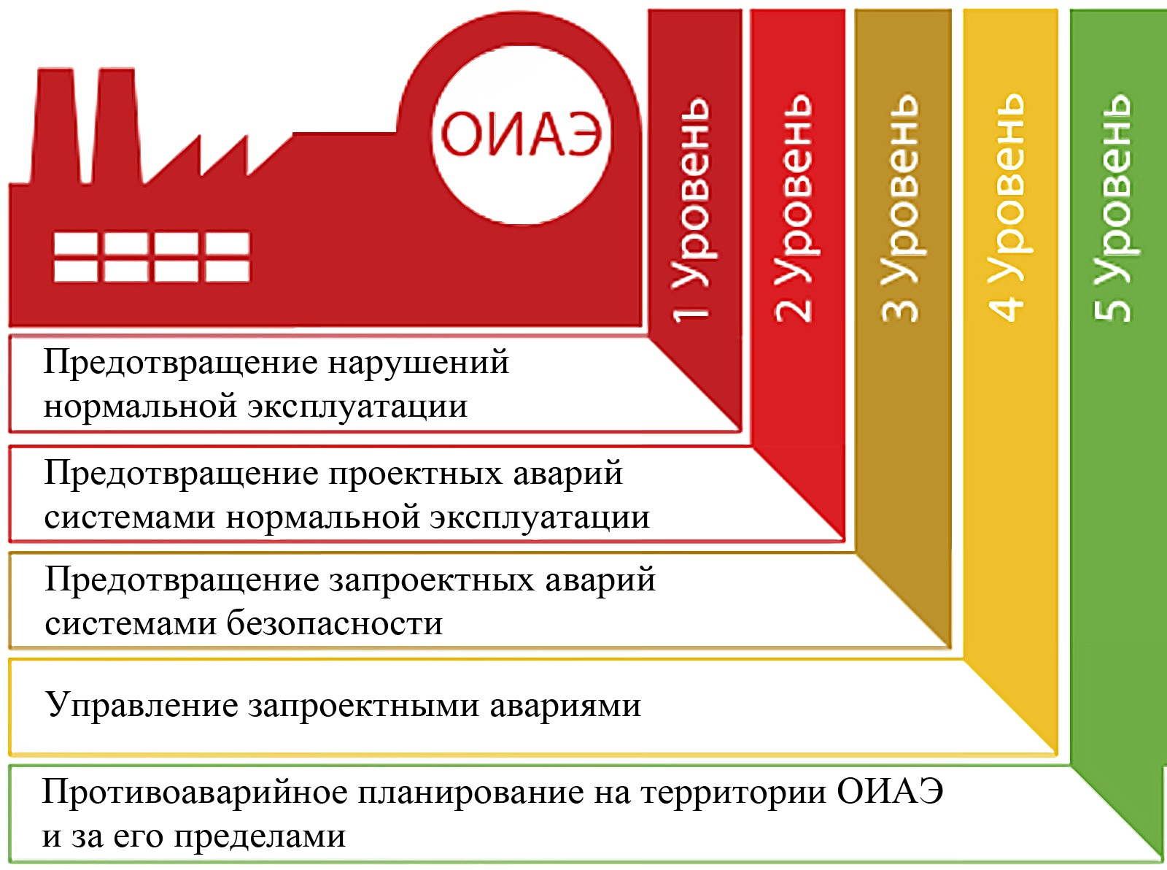
Система организационных мероприятий и технических решений представляет собой пять уровней:

Slide 17
Федеральная государственная информационная система «Единый реестр проверок»
Федеральная государственная информационная система «Единый реестр проверок» (ФГИС «ЕРП») создана в целях обеспечения учета проводимых при осуществлении государственного контроля (надзора) проверок.
Исключение составляют внеплановые проверки, проводимые в соответствии с пунктом 1_1 части 2 статьи 10 Федерального закона от 26.12.2008 № 294-ФЗ «О защите прав юридических лиц и индивидуальных предпринимателей при осуществлении государственного контроля (надзора) и муниципального контроля», в том числе в отношении соискателя лицензии, представившего заявление о предоставлении лицензии, лицензиата, представившего заявление о переоформлении лицензии, продлении срока действия лицензии), а также их результатов.

Slide 18

Оператором ФГИС «ЕРП» является Генеральная прокуратура Российской Федерации.
ФГИС «ЕРП» расположена
по адресу https://proverki.gov.ru/
Управлением Генеральной прокуратуры Российской Федерации по Северо-Западному федеральному округу размещен в ФГИС «ЕРП» План проведения плановых проверок Северо-Европейского МТУ по надзору за ЯРБ Ростехнадзора на 2023 год с техническими ошибками.

Slide 19
Правовые основания формирования и ведения
ФГИС «ЕРП»:
Статья 13_3 Федерального закона от 26.12.2008 №294-ФЗ «О защите прав юридических лиц и индивидуальных предпринимателей при осуществлении государственного контроля (надзора) и муниципального контроля»
Постановление Правительства РФ от 28.04.2015 № 415 «О Правилах формирования и ведения единого реестра проверок»

Slide 20
ФГИС «ЕРП»
Открытая часть
доступна гражданам, должностным лицам организаций;
обеспечивается возможность просмотра информации о плановых и внеплановых проверках, результатах их поведения
Закрытая часть
доступна для работников органов государственного контроля (надзора), прокуратуры;
обеспечивается возможность внесения информации о плановых и внеплановых проверках, результатов их проведения

Slide 21
В ФГИС «ЕРП» вносится следующая информация:
о проверке в соответствии с распоряжением
о проведении проверки
об органе контроля, который проводит проверку
о лице, в отношении которого проводится проверка
об уведомлении проверяемого лица о проведении проверки
о результатах проверки
о мерах, принятых по результатам проверки
об отмене результатов проверки (в случае если такая отмена была произведена).

